Slide 1
Откуда в наш дом приходит
Электричество
Окружающий мир . 1 класс.
К учебнику А.А.Плешакова.

Slide 2
Что использовали люди в давние времена для того, чтобы было светло?

Slide 3
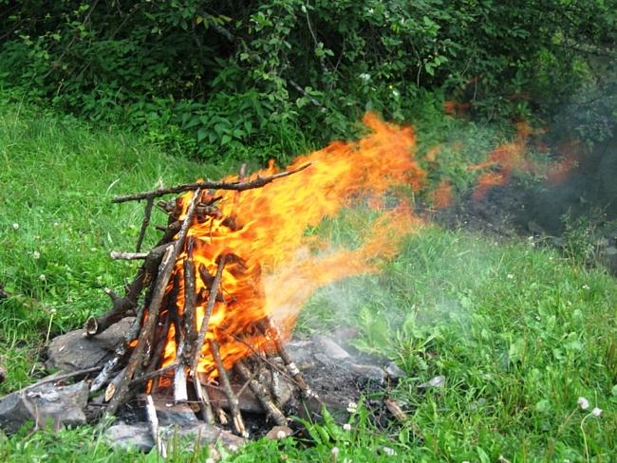
В давние-давние времена людям по ночам светил лишь огонь костра.

Slide 4
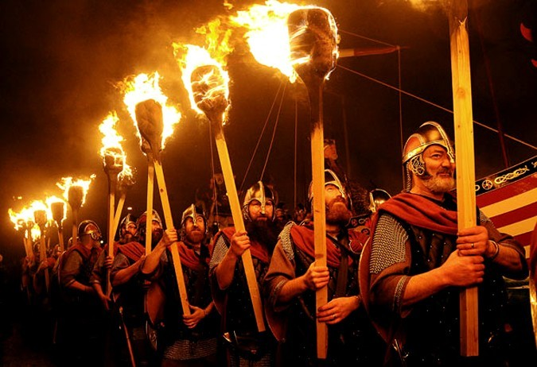
Люди догадались со временем, что, если в костёр опустить палку, она загорится .
Так появился факел.
В давние-давние времена людям у костра светил ФАКЕЛ

Slide 5
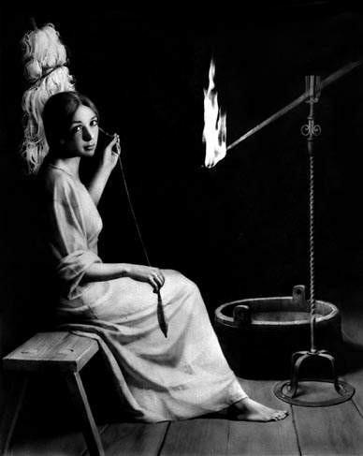
Позднее в домах стали использовать палочки поменьше - лучины. Ставили лучины на специальную подставку – светец.

Slide 6
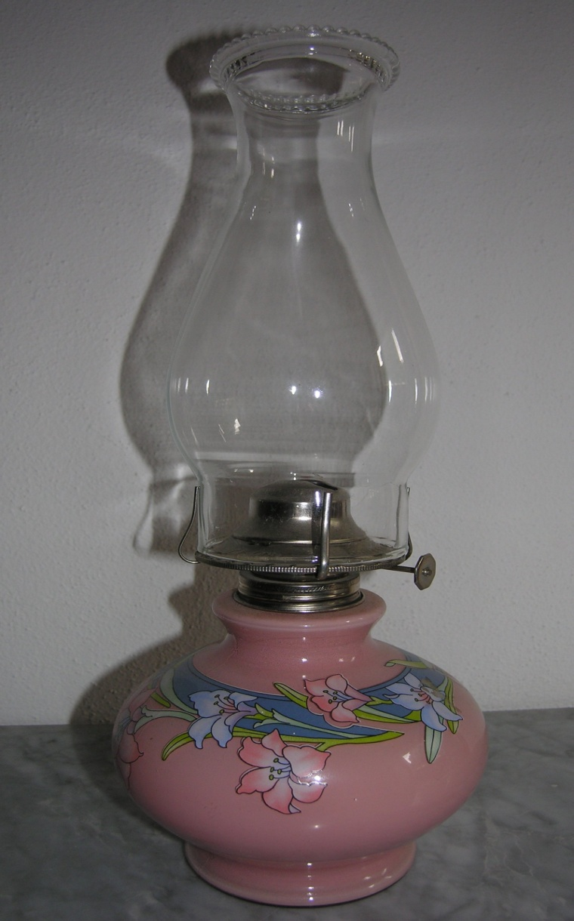
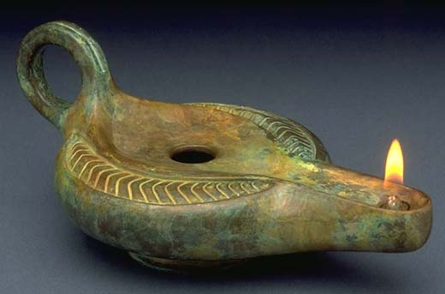
Со временем люди стали наливать в маленькую мисочку масло, класть туда фитиль из ниток и поджигать его. Так появились масляные лампы

Slide 7
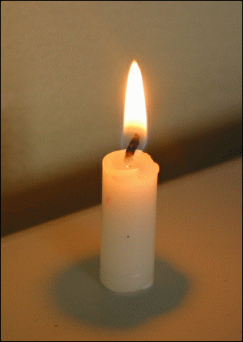
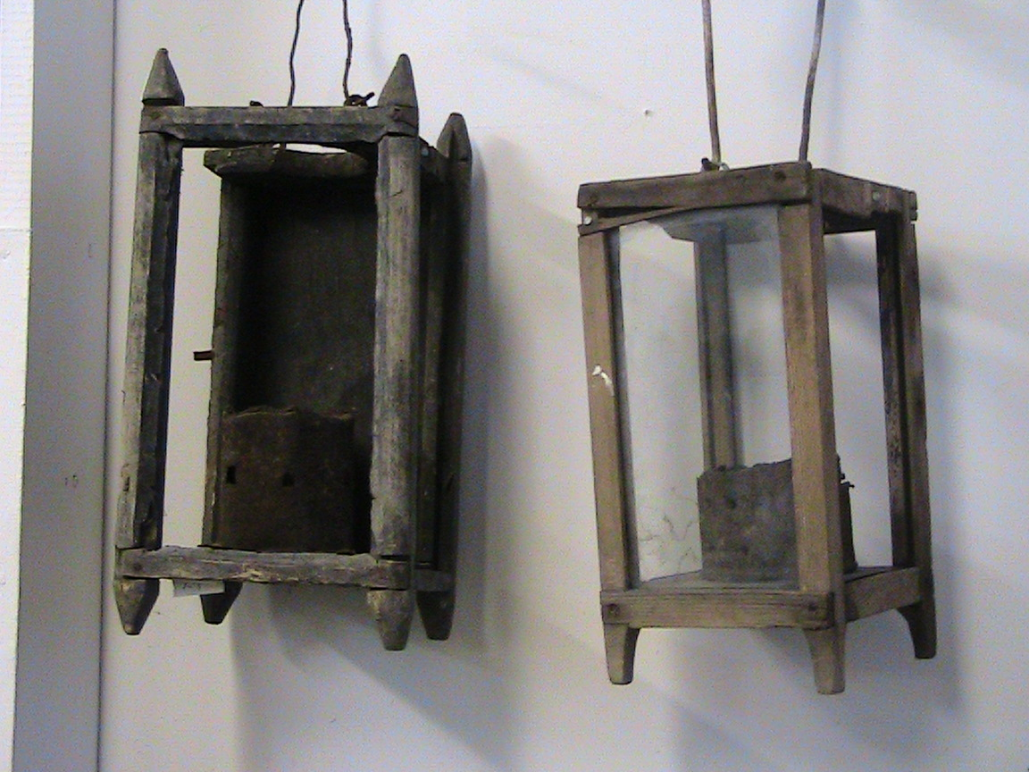
А ещё позже люди придумали свечку.

Slide 8
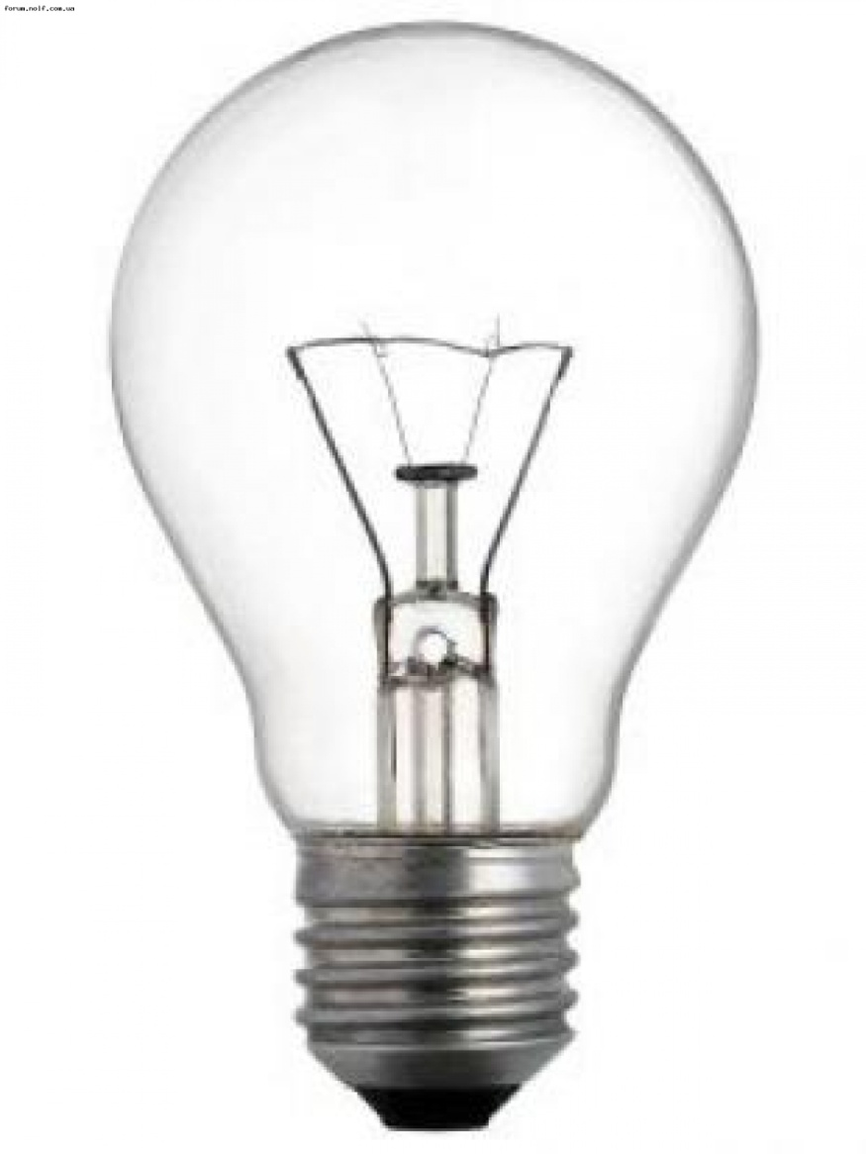
Однажды один умный человек изобрёл электрическую лампочку. Она горит ярко, удобно и безопасно.

Slide 9
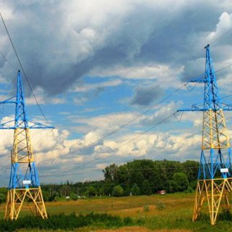
Что заставляет работать лампочку?
По тропинкам я бегу,
Без тропинки не могу.
Где меня ребята нет,
Не зажжётся в доме свет
К дальним сёлам, городам
Кто идёт по проводам?
Светлое величество
Это

Slide 10
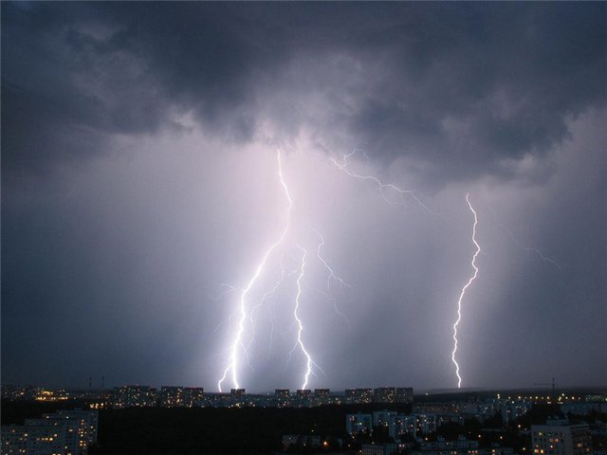
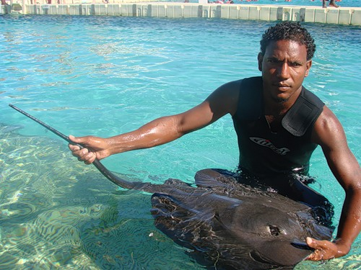
Электрические заряды в природе

Slide 11
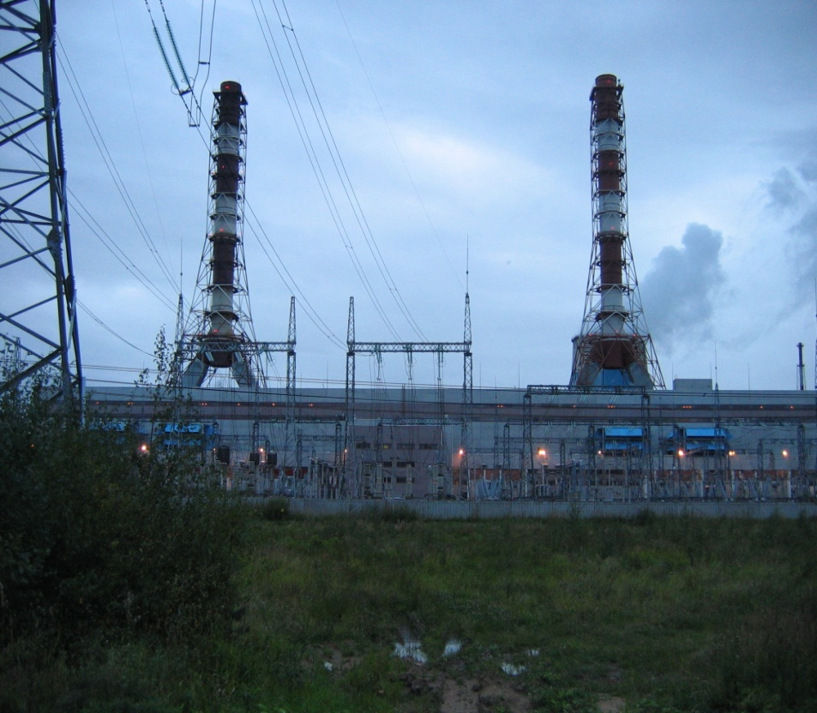
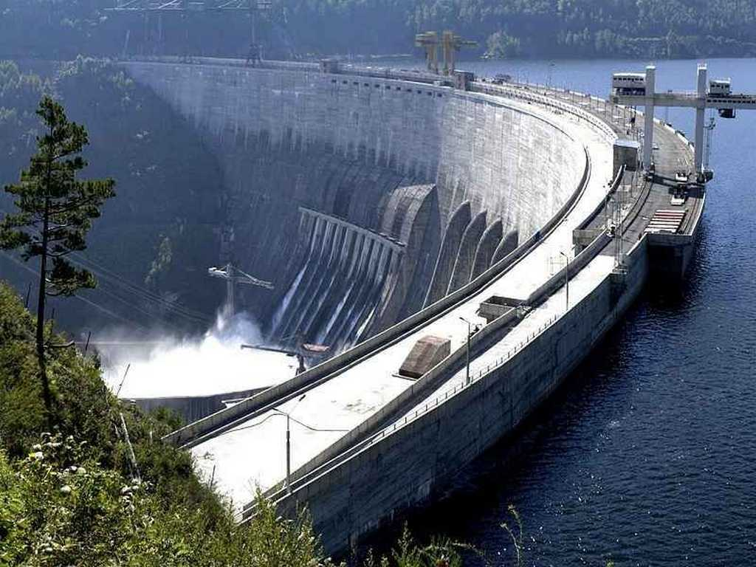
Электрический ток – это поток мельчайших заряженых частиц – электронов. Он похож на реку, только в реке течёт вода, а по проводам – электроны. Электрический ток вырабатывают большие электростанции.

Slide 12
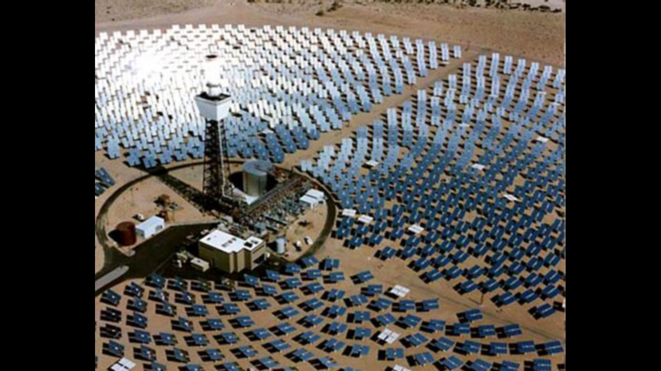
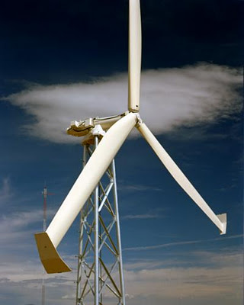
Электрический ток сначала течёт по толстым высоковольтным проводам, потом по обычным проводам перетекает в наши квартиры, попадая в выключатели и розетки.

Slide 13
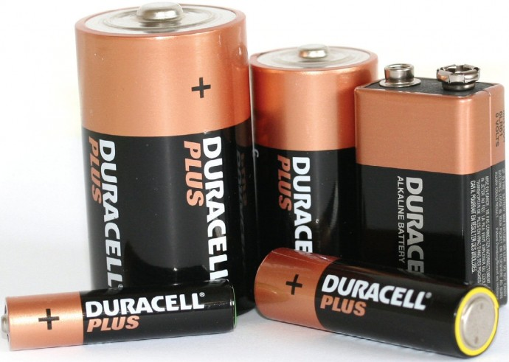
Запас электричества хранится и в батареях

Slide 14
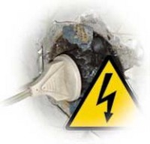
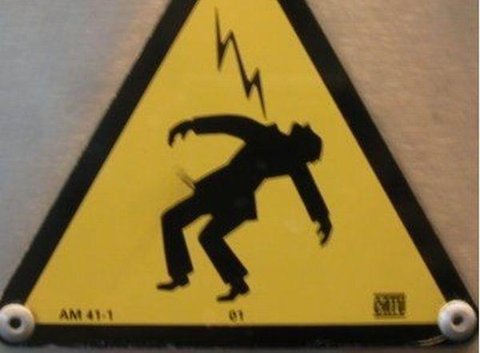
Электричество наш друг и помощник, но может стать и врагом, если не знать правила безопасного пользования электричеством.

